Slide 1
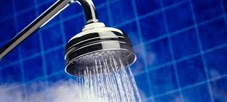
Água Quente
Disponível em: www.tallesmello.com.br

Slide 2
Introdução
Há situações em que a disponibilidade de água quente sempre foi imprescindível, como em hospitais, hotéis, motéis, lavanderias, restaurantes etc.
Paralelamente houve também uma evolução nas exigências de conforto nas próprias residências, consequentemente a instalação de água quente é fato corriqueiro na maioria das residências de padrão médio a alto e praticamente indispensável em qualquer prédio.
O dimensionamento de água quente segue os mesmos parâmetros da água fria.

Slide 3
Norma Técnica
A norma técnica NBR-7198/93 – Projeto e execução de instalações prediais de água quente da Associação Brasileira de Normas Técnicas

Slide 4
Temperatura
Temperatura de fornecimento da água – uso a que se destina:
banho ou higiene: 35 a 50ºC;
lavagem de utensílios com gordura: 60 a 70ºC;
lavanderias : 75 a 85ºC;
hospitais: 100ºC ou mais
Observação: É possível instalar válvulas de controle de temperatura na saída do reservatório para o chuveiro, pois elas fazem um pré-mistura da água, permitindo que só passe água para o consumo numa temperatura pré-determinada pela válvula.

Slide 5
Aquecimento: Formas de Energia
Aquecimento Direto
Aquecimento Indireto
O calor é transferido diretamente da fonte de calor para a água que será aquecida. É utilizado na modalidade individual de fornecimento, nos aquecedores de passagem, sejam elétricos (chuveiro, torneira) ou a gás. Também é utilizado na modalidade que usa central privada, seja elétrica, a gás ou fogão.
Neste caso a fonte de calor aquece um fluido intermediário. Este Fluido cede o calor para a água no intercambiador (trocador de calor). É utilizado na modalidade de aquecimento central coletivo.
Queima de combustíveis sólidos (biomassa), líquidos (óleos combustíveis), gasosos (gás combustível) ou elétricos

Slide 6
Aquecimento: Fontes de Energia
Combustão
-sólidos
(madeira, carvão)
-líquidos ( óleo, querosene, álcool)
-gás (GN, GLP)
Eletricidade
Energia Solar
O calor disponível na edificação tem basicamente três origens:
Na prática estas fontes podem ser associadas, sendo uma a fonte principal e a outra, suporte. Numa eventual falha ou insuficiência da principal a fonte suporte complementa o fornecimento. É o caso da energia solar que tem como suporte a eletricidade, para longos períodos nublados.

Slide 7
Materiais
Cobre
CPVC
PPR (Polipropileno)

Slide 8
Consumo de Água Quente
No caso de apartamentos com central coletiva, considerar 2 pessoas por dormitório, mais empregados, mais 150 litros por máquina de lavar roupa e mais 180 litros por banheira instalada.
Tipo de Ocupação | Consumo (litros/dia)
Alojamento provisório de obra | 24 por pessoa
Casa popular ou rural | 36 por pessoa
Residência | 45 por pessoa
Apartamento | 60 por pessoa
Quartel | 45 por pessoa
Escola (internato) | 45 por pessoa
Hotel (sem incluir cozinha e lavanderia) | 36 por hóspede
Hospital | 125 por leito
Restaurante e similares | 12 por refeição
Lavanderia | 15 por Kgf de roupa seca

Slide 9

Energia Solar
O Sol envia uma quantidade fabulosa de energia para a Terra. Anualmente chegam 1018 KW/h de energia enviados pelo Sol. Isto equivale a 1013 toneladas de carvão, que é a reserva total de carvão disponível. A humanidade consome aproximadamente 1014 KWh por ano, ou seja, 1/10000 da energia que o Sol envia. O Sol envia por hora a energia que a humanidade consome por ano.

Slide 10
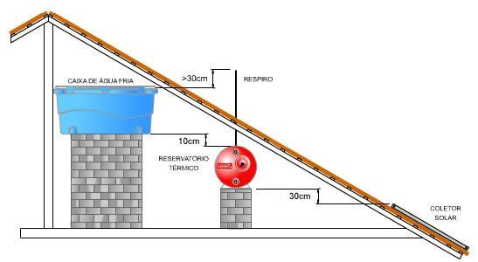
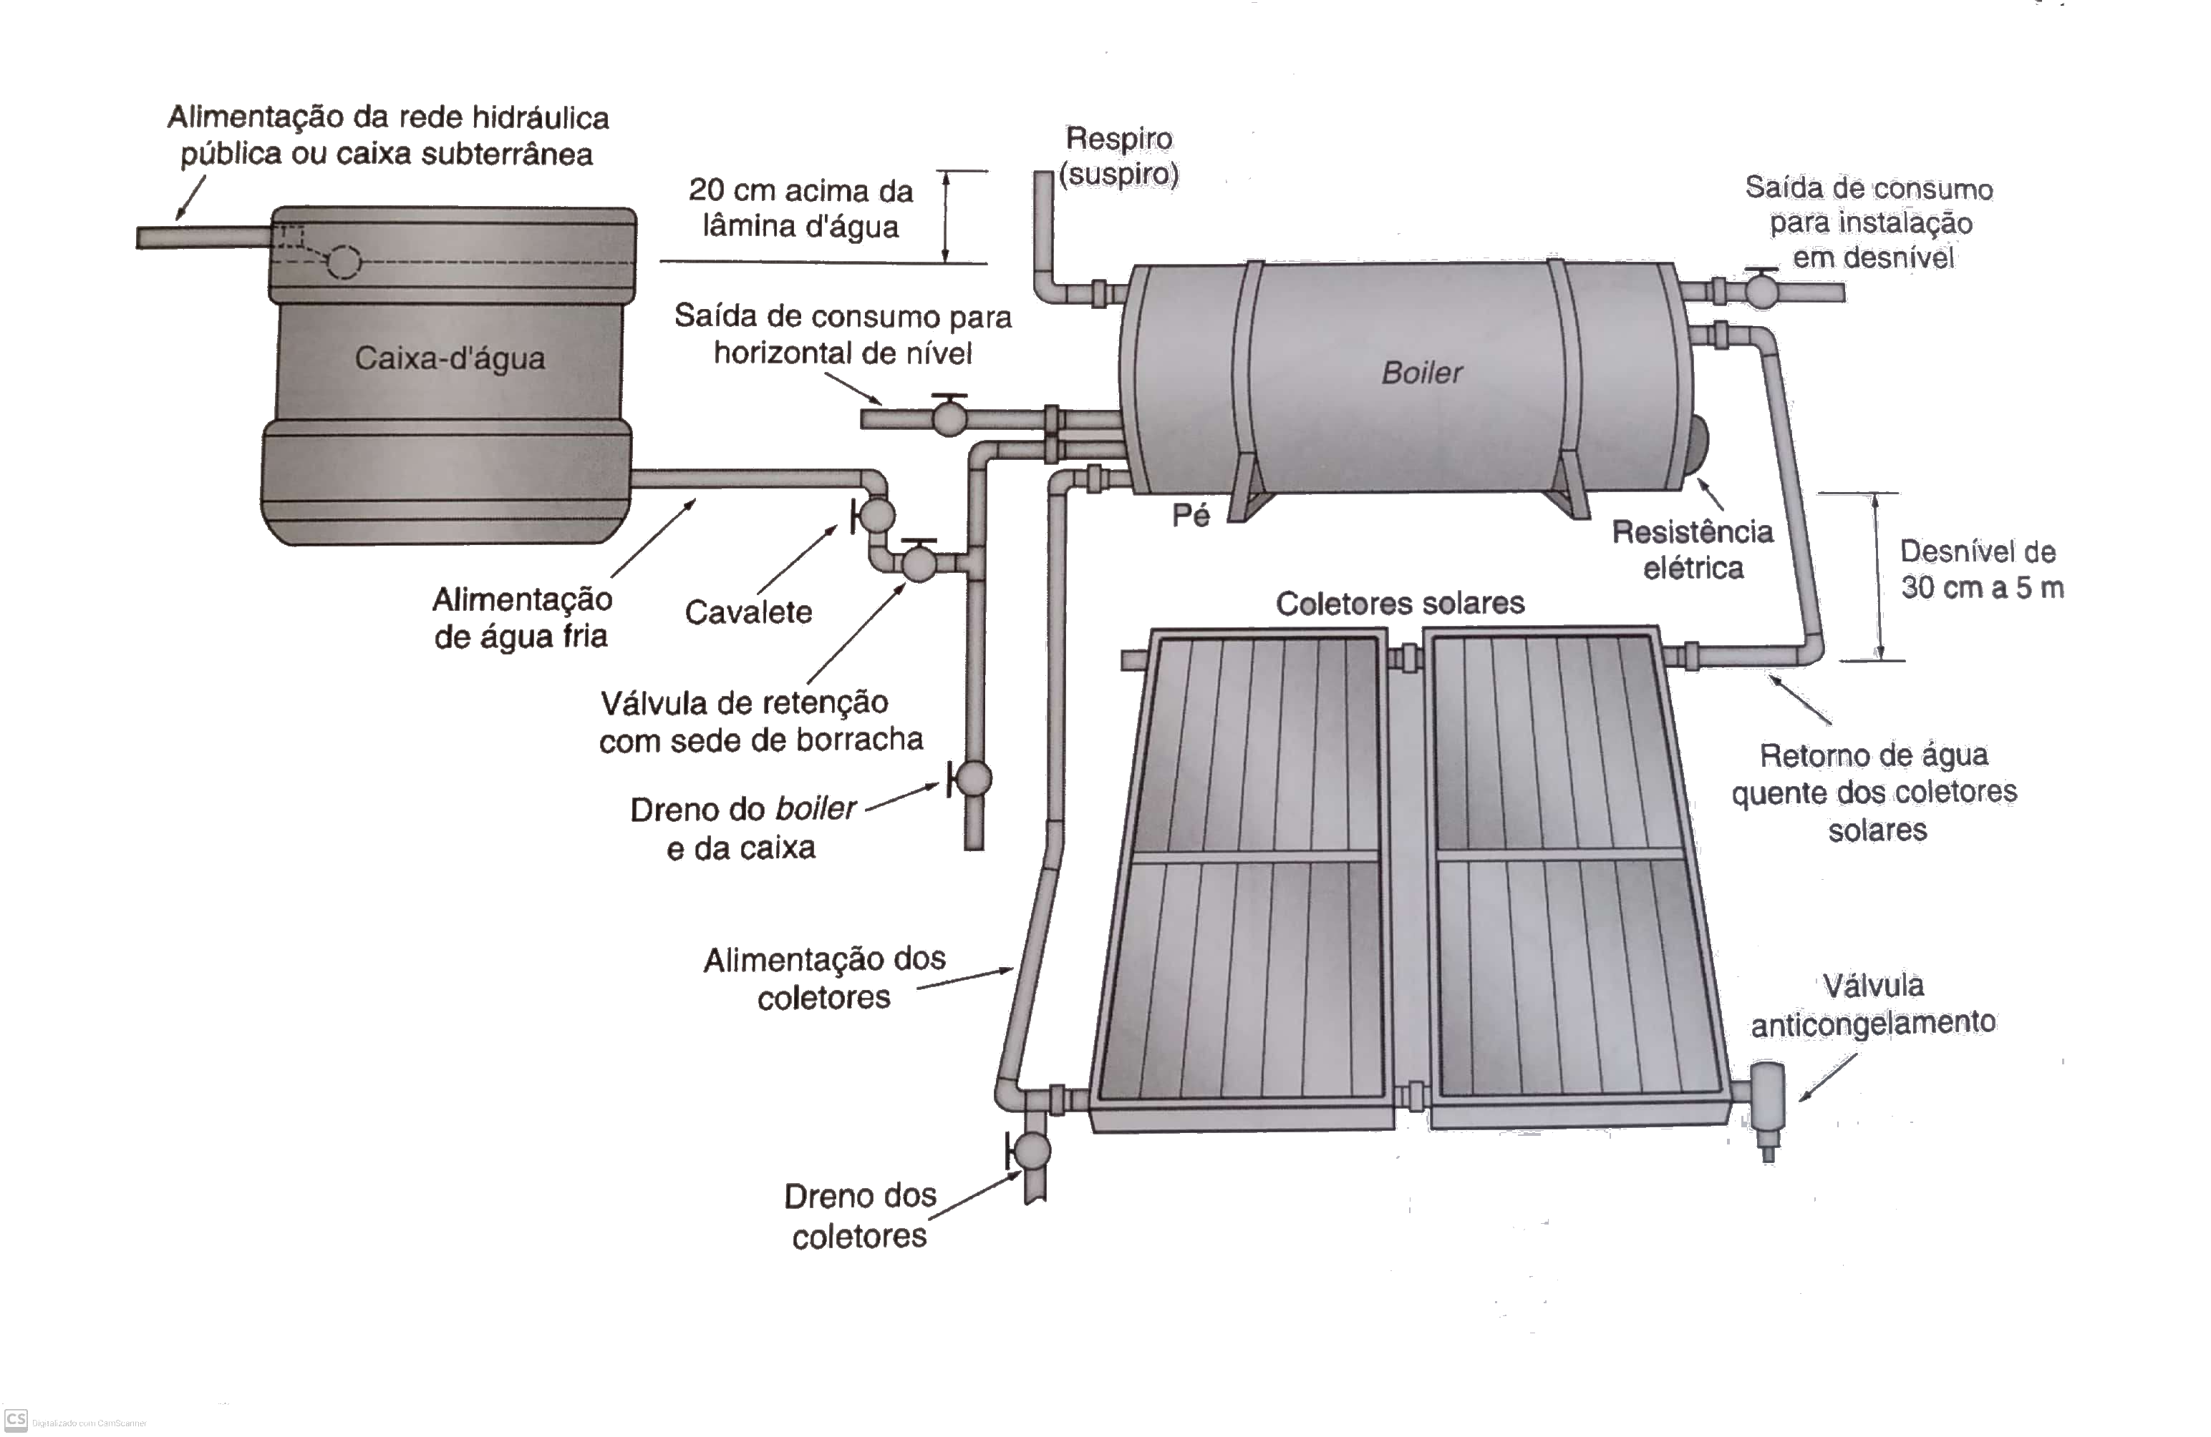
Instalação
https://www.youtube.com/watch?v=xkUYnAXdzI4

Slide 11
Instalação
https://www.youtube.com/watch?v=xkUYnAXdzI4

